Slide 1
Моделирование электрических полей в детекторе темной материи DarkSide-20k
Студент: Кораблев Денис Б22-102
Научный руководитель: старший преподаватель Мачулин И.Н.
Научный консультант: к.ф-м.н. Долганов Г.Д.

Slide 2
Задачи НИРСа
Разобраться с устройством детектора DarkSide-20k
Освоение программного обеспечения COMSOL и проведение моделирования электрического поля
Интерпретация и анализ результатов моделирования

Slide 3
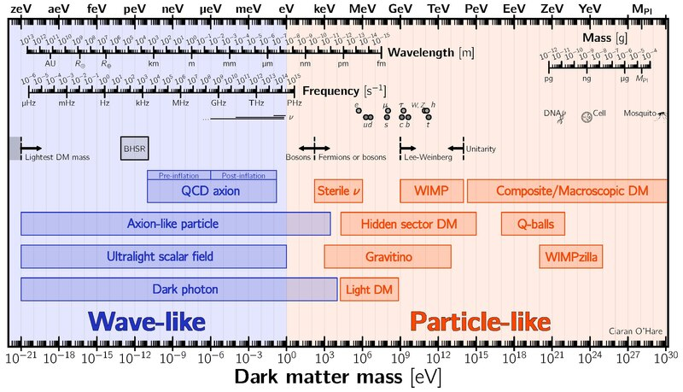
Что такое темная материя и как ее ищут?
Тёмная материя — это гипотетическая форма материи, которая не излучает и не поглощает электромагнитное излучение, делая её невидимой для современных телескопов.
Непрямые методы: поиск частиц, возникающих при аннигиляции или распаде частиц тёмной материи (например, нейтрино, гамма-лучей).
Косвенные наблюдения: изучение гравитационных эффектов на видимые объекты и микролинзирование.
Прямые эксперименты: попытки зарегистрировать взаимодействие частиц тёмной материи с детекторами.
Рис 1. Предполагаемые варианты темной материи [1]
[1] Источник: https://en.wikipedia.org/wiki/Dark_matter

Slide 4
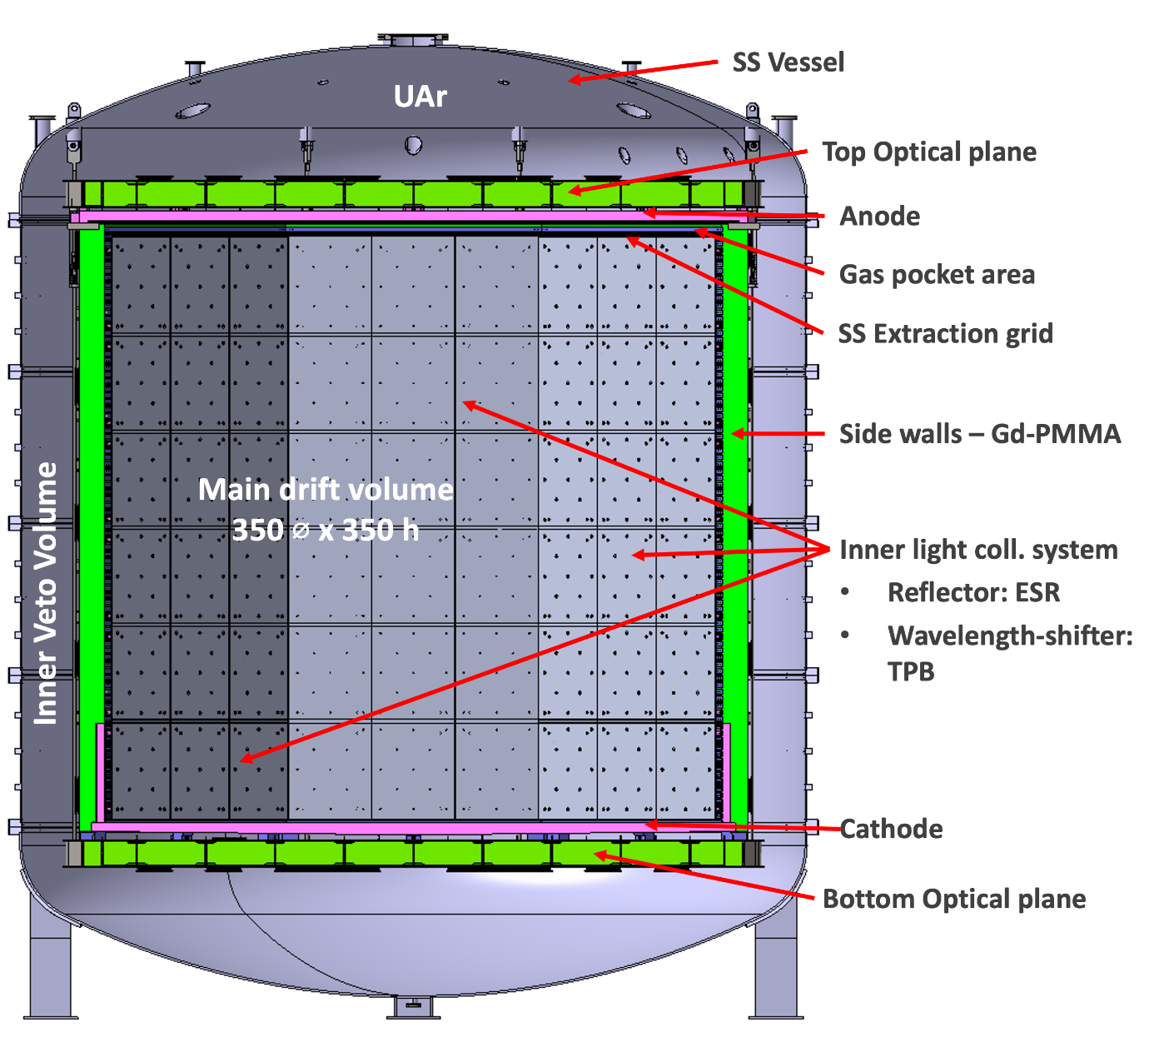
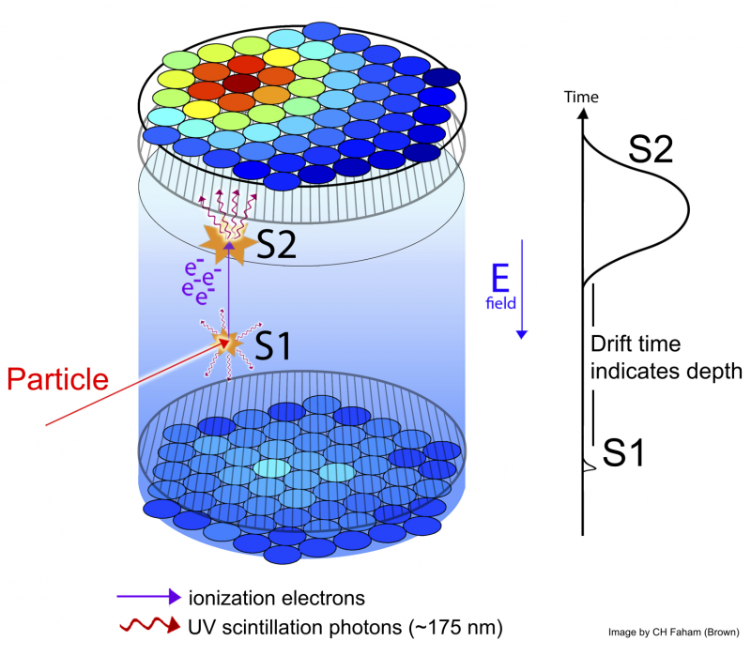
Эксперимент DarkSide20k
Источник: Zani A. et al. The DarkSide-20k experiment //Journal of Instrumentation. – 2024. – Т. 19. – №. 03. – С. C03058.

Slide 5
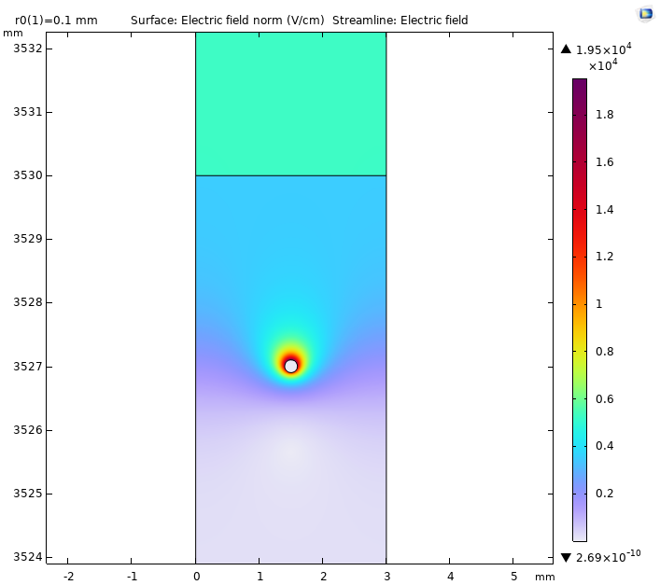
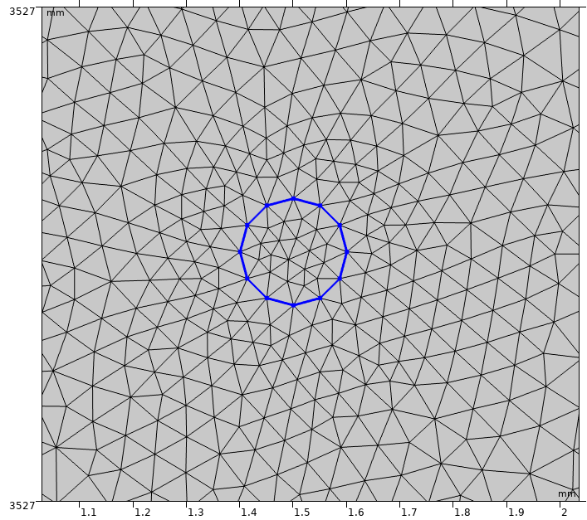
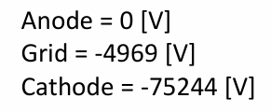
Использование ПО COMSOL для моделирования электрического поля
GAr
Wire
LAr
Рис 3. Результат 2D моделирования электрического поля в районе проволоки
Рис 4. Пример расчетной сетки около проволоки

Slide 6
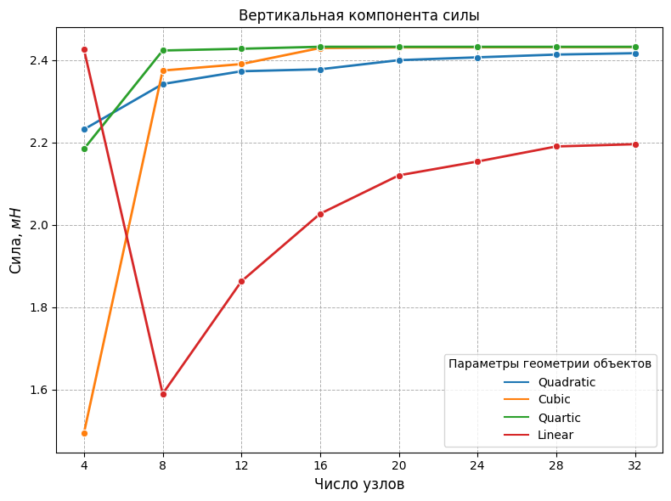
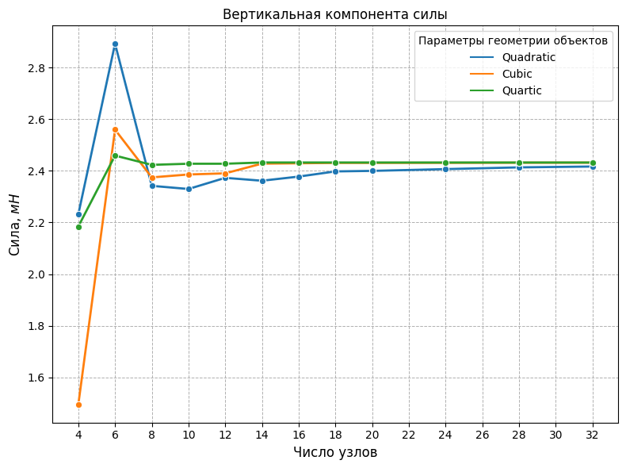
Исследование влияния параметров модели на получаемый результат

Slide 7
Дальнейшие шаги в работе
Моделирование всей сетки внутри детектора
Расчет отклонения проволоки ввиду электростатических сил
Моделирование движения отдельных частиц и событий внутри детектора
Изучение возможности классификации событий на основе изменения формы дрейфующего электронного облака

Slide 8
Спасибо за внимание
Москва, 2024

Slide 9
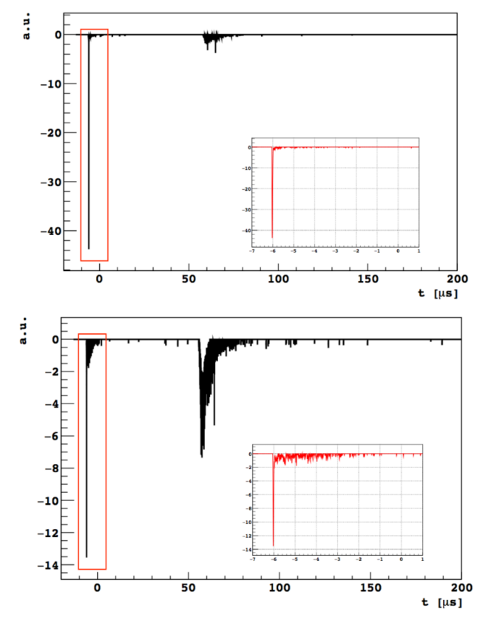
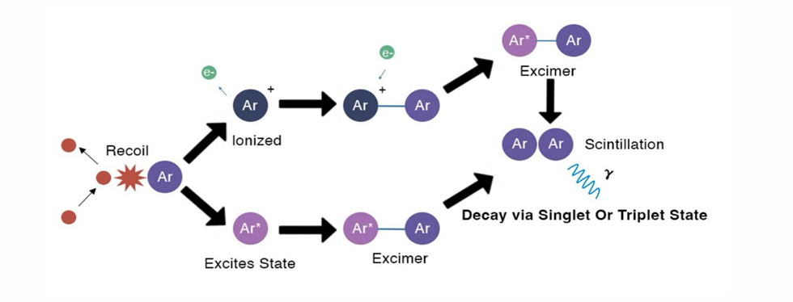
Приложение
Рис 5. Схема взаимодействия аргона в детекторе
Рис 6. Схема классификации событий

